Slide 1







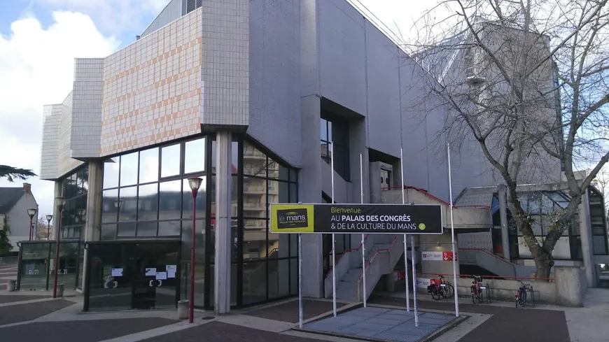
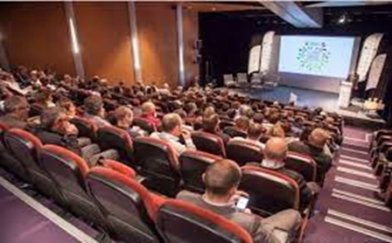
La SPILF, la SFLS et le COREVIH Pays de la Loire,
avec le soutien financier de la Ville du Mans
organisent LE 18 NOVEMBRE 2021
AU PALAIS DES CONGRES
DU MANS
La Journée de Formation en Région
Prévention du risque infectieux en populations particulières
Deux formations en parallèle et des échanges entre acteurs nationaux et régionaux
Prévention du risque infectieux des populations immunodéprimées
Prévention du risque infectieux des migrants
En présentiel
Un pré-programme vous parviendra cet été !

